Slide 1
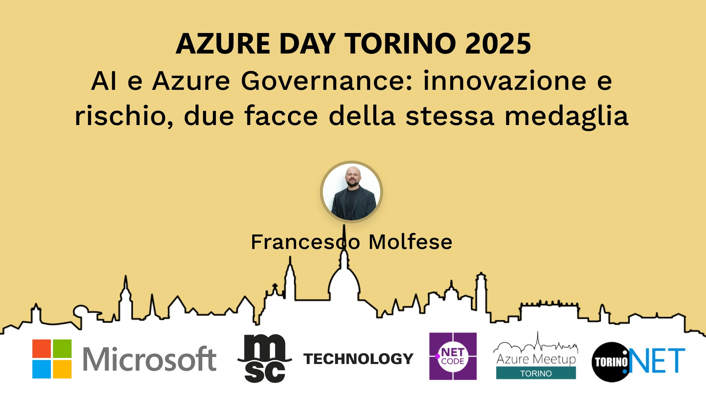
Session Banner - AI e Azure Governance: innovazione e rischio, due facce della stessa medaglia
Notes:
This is the opening banner slide for 'AI e Azure Governance: innovazione e rischio, due facce della stessa medaglia'. The session is presented by: Francesco Molfese. This slide sets the visual theme for the presentation.

Slide 2
AI e Azure Governance: innovazione e rischio, due facce della stessa medaglia
Notes:
Main title slide displaying 'AI e Azure Governance: innovazione e rischio, due facce della stessa medaglia'. Presented by: Francesco Molfese. Use this slide to introduce the session topic.

Slide 3
Event Sponsors
Notes:
Sponsor acknowledgment slide. Take a moment to thank the event sponsors and explain their support for the conference.

Slide 4
AI e Azure Governance: innovazione e rischio, due facce della stessa medaglia
Notes:
Detailed session information for 'AI e Azure Governance: innovazione e rischio, due facce della stessa medaglia'. Session description: Nel percorso verso la trasformazione digitale, la governance degli ambienti IT ibridi e multi-cloud è fondamentale per garantire sicurezza, conformità, controllo dei costi e agilità operativa. Paralle.... Review the session objectives and speaker credentials.

Slide 5
Demo: AI e Azure Governance: innovazione e rischio, due facce della stessa medaglia
Notes:
Demo section for 'AI e Azure Governance: innovazione e rischio, due facce della stessa medaglia'. This slide is for live demonstrations. Ensure all demo materials are prepared and tested.

Slide 6
Questions & Discussion
Notes:
Q&A slide for 'AI e Azure Governance: innovazione e rischio, due facce della stessa medaglia'. This is time for audience questions and discussion. Prepare to address common questions about the topic and invite participation.

Slide 7
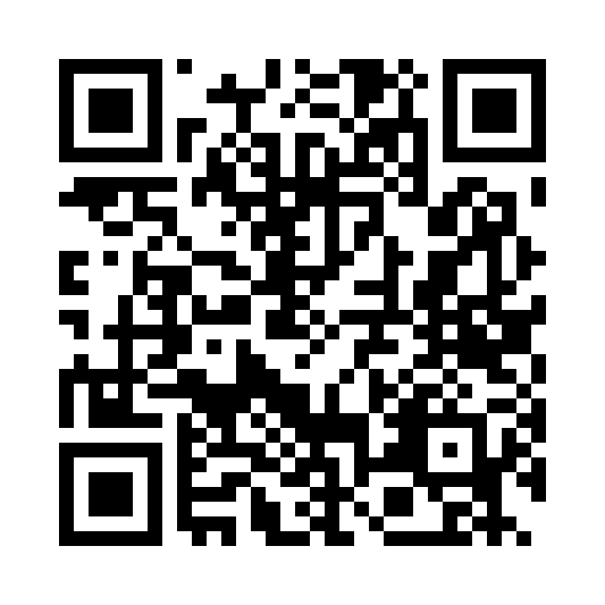
Please Vote for This Session
Vote for Session - AI e Azure Governance: innovazione e rischio, due facce della stessa medaglia
Notes:
Voting slide for 'AI e Azure Governance: innovazione e rischio, due facce della stessa medaglia'. Ask audience to scan the QR code or visit https://vote.dotnetdev.it/vote/7kjar40q/984738 to vote. Emphasize the importance of feedback.

